Slide 1
1- بعد ادراکی انسان:
‏ ‏
اگر متعلق شناخت انسان، اشیاء به آن­گونه که هستند،باشد به آن حوزه شناخت نظری می گویند مانند علم به درخت
1.ادراک نظری
ابعاد روح و روان انسان
شناختی را که مربوط به حوزه عمل، یعنی بایدها و نبایدها، خوب­ها و بدها می باشد مانند علم به خوب بودن عدالت
2.ادراک عملی

Slide 2
بعد ادراکی
‏ ‏
شناخت از طریق صورت و مفاهیم مذهنی مانند علم به درخت
علم حصولی
ابعاد روح و روان انسان
ادراک نظری
علم حضوری
شناخت بدون واسطه مانند علم به ترس انسان

Slide 3
2.بعد گرایشی انسان
‏ ‏
بعد گرایشی انسان تمایلاتی هستند که با روح انسان سرشته اند.
گرایش های انسانی
ابعاد روح و روان انسان
گرایش های حیوانی
به انسان اختصاص دارند و يا دست كم نشانه هاي آنها در حيوانات كمتر مشاهده مي گردد.مانند : گرایش به دانایی، زیبایی ،اخلاق ، پرستش
این گرایش ها بین انسان و حیوان مشترکند مثل میل به جنس مخالف

Slide 4
ویژگی های انسان از نظر قرآن ‏ ‏
قرآن کریم دو نوع نگاه به انسان دارد و در برخی آیات از او مدح و در برخی آیات نیز مذمت کرده است.

Slide 5
1. انتخابگر بودن
‏ ‏
إِنَّا هَدَیْنَاهُ السَّبِیلَ إِمَّا شَاكِرًا وَإِمَّا كَفُورًا » (انسان ، 3)
ما راه را به او نشان داده ایم، او یا سپاسگزار است و یا کفران کننده.
ستایش های قران از انسان

Slide 6
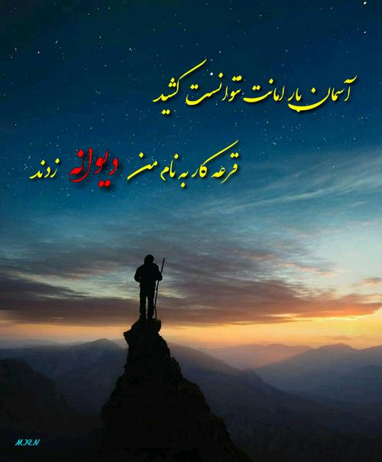
2. امانتدار الهی
‏ ‏
إِنَّا عَرَضْنَا الْأَمانَةَ عَلَی السَّماواتِ وَ الْأَرْضِ وَ الْجِبالِ فَأَبَیْنَ أَنْ یَحْمِلْنَها وَ أَشْفَقْنَ مِنْها وَ حَمَلَهَا الْإِنْسانُ إِنَّهُ کانَ ظَلُوماً جَهُولاً (سوره احزاب آیه 72)
این امانت را بر آسمانها و زمین و کوه‏ها عرضه داشتیم، از تحمل آن سرباز زدند و از آن ترسیدند. انسان آن امانت بر دوش گرفت، که او ستمکار و نادان بود.
ستایش های قران از انسان

Slide 7
3. کرامت ذاتی
‏ ‏
و لقد کرمنا بنی آدم و حملناهم فی البر و البحر و رزقناهم من الطیبات و فضلناهم علی کثیر ممن خلقنا تفضیلا»،
همانا بنی آدم را کرامت بخشیدیم و آنان را در خشکی و دریا جای داده و از طیبات روزی دادیم و بربسیاری از آفریده های خود برتری بخشیدیم.» (اسراء ، 70)
ستایش های قران از انسان

Slide 8
4. خلیفه اللهی
‏ ‏
اذْ قالَ رَبُّكَ لِلْمَلائِكَةِ إِنِّی جاعِلٌ فِی الْأَرْضِ خَلِیفَةً قالُوا أَ تَجْعَلُ فِیها مَنْ یُفْسِدُ فِیها وَ یَسْفِكُ الدِّماءَ وَ نَحْنُ نُسَبِّحُ بِحَمْدِكَ وَ نُقَدِّسُ لَكَ قالَ إِنِّی أَعْلَمُ ما لا تَعْلَمُونَ
و هنگامى كه پروردگارت به فرشتگان گفت: من بر آنم كه در زمین جانشینى قرار دهم. فرشتگان گفتند: آیا كسى را در زمین قرار مى‏دهى كه در آن فساد كند و خون‏ها بریزد؟ در حالى كه ما با حمد و ستایش تو، ترا تنزیه و تقدیس مى‏كنیم. خداوند فرمود: همانا من چیزى مى‏دانم كه شما نمى‏دانید.(بقره/30)
ستایش های قران از انسان

Slide 9
5. ظرفیت علمی
‏ ‏
خداوند تمام اسماء را به آدم آموخت آنگاه از فرشتگان پرسید: نامهای اینها را بگویید چیست.گفتند: ما جز آنچه تو مستقیما به ما آموخته‏ای نمی‏دانیم . .(بقره/31-33)
ستایش های قران از انسان

Slide 10
6.عالم طفیل انسان
‏ ‏
«همانا اوست که آنچه در زمین است برای شما آفرید».(جاثیة/13).
درحدیث قدسی می خوانیم:
خلقت الاشیاء لاجلک و خلقتک لاجلی همه چیز را برای تو آفریدم تو را برای خودم.
ستایش های قران از انسان

Slide 11
نکوهش های قرآن از انسان
‏ ‏
ستمگر و بسيار نادان، بسيار ناسپاس، طغيان گر ، شتابگر، حريص وتنگ چشم

Slide 12
راز توصیف دوگانه انسان در قرآن
‏ ‏
انسان از آن جهت که دارای فطرت الهی است مورد ستایش آیات قرآن قرار گرفته و از آن جهت که در بند طبیعت و تابع شهوت و غضب است، مورد مذمت قرآن است.

